Slide 1

CHÀO MỪNG CÁC CON ĐẾN VỚI TIẾT TOÁN

Slide 2

ĐỒNG HỒ - THỜI GIAN

Slide 3


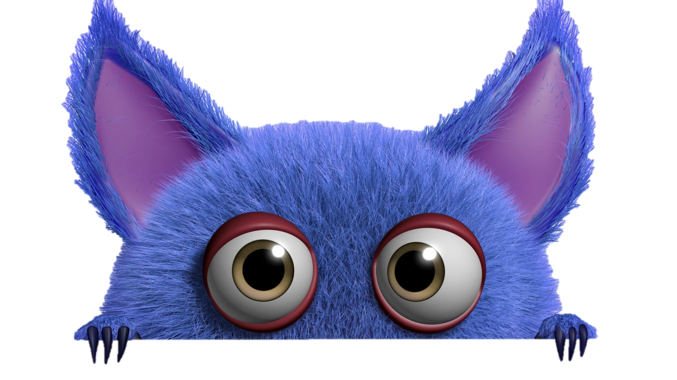
TRÒ CHƠI HỘP QUÀ BÍ MẬT

Slide 4











Slide 5










Ngày 20/11 là thứ mấy?
Thứ bảy
Chúc mừng
bạn
GO HOME

Slide 6
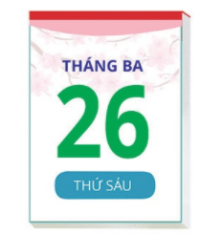
Ngày 26/3 là thứ mấy?
Thứ sáu
GO HOME
Chúc mừng bạn

Slide 7
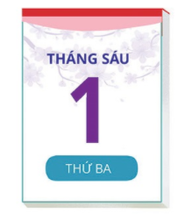
1/6 là thứ mấy?
Thứ ba
GO HOME
Chúc mừng bạn!

Slide 8
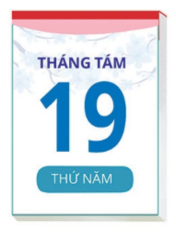
19/8 là thứ mấy?
Thứ năm
Chúc mừng bạn
GO HOME

Slide 9
ĐỒNG HỒ - THỜI GIAN
(2 tiết)

Slide 10
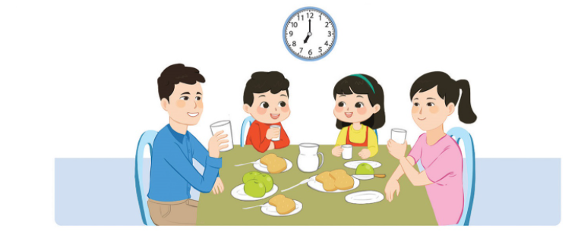
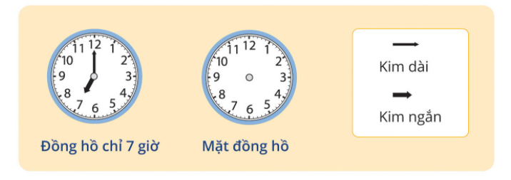

Slide 11
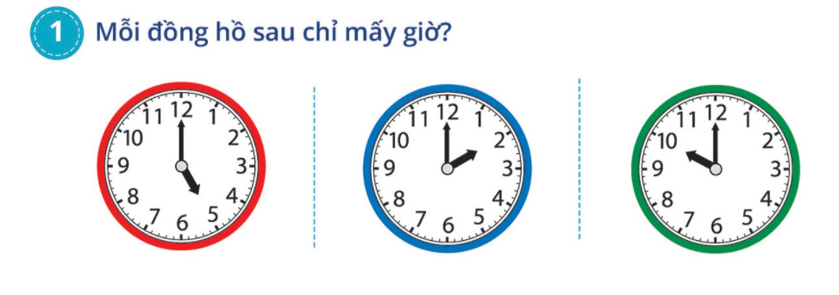
5 giờ
2 giờ
10 giờ

Slide 12


Slide 13
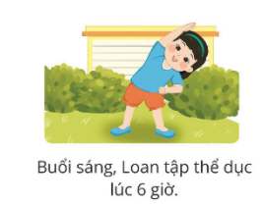


Slide 14
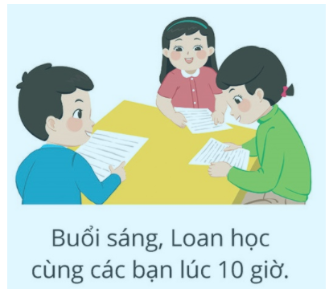


Slide 15
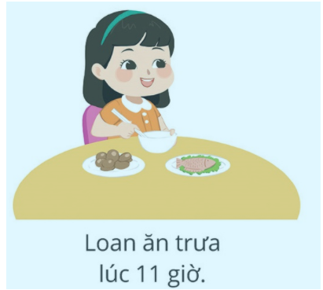


Slide 16
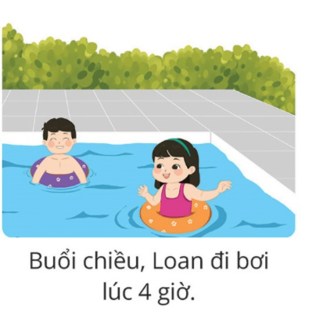


Slide 17



Slide 18
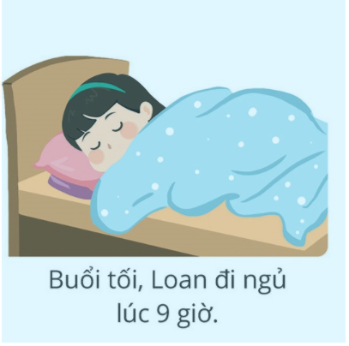


Slide 19
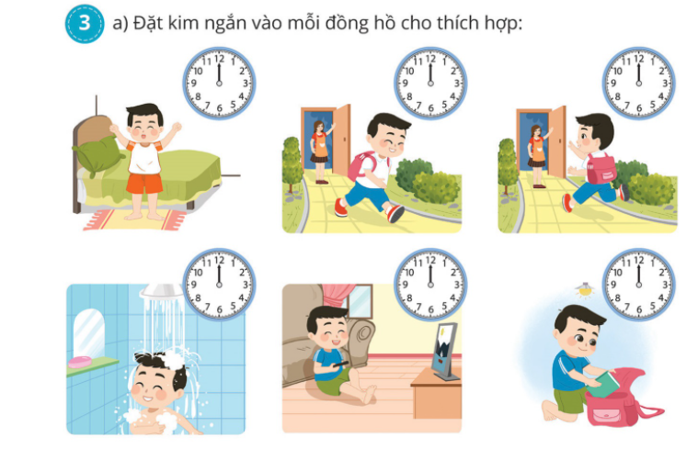

Slide 20
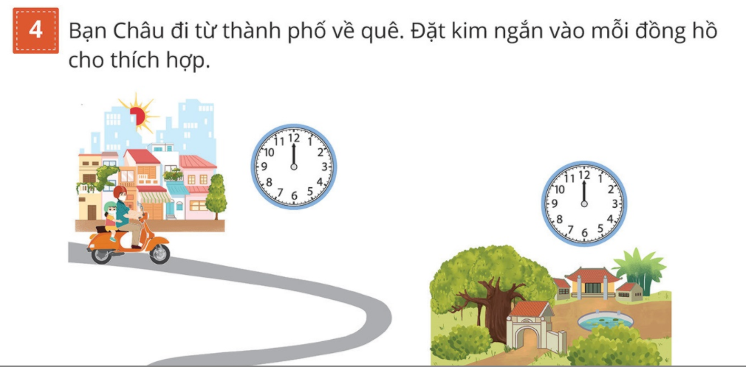

Slide 21

Dặn dò

